Slide 1
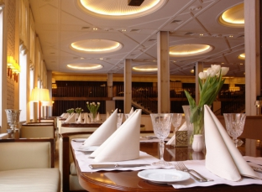
Кришталевий і скляний посуд

Slide 2
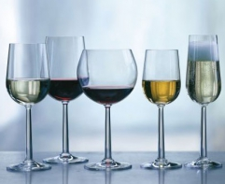
Кожному напою - своя посудина

Slide 3
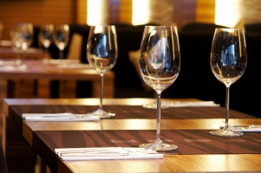
КЕЛИХИ ДЛЯ ВИНА
Основне завдання
келиха для вина
розкрити аромат
напою, допомогти
цілком насолодитися
всім смаковим
букетом.

Slide 4
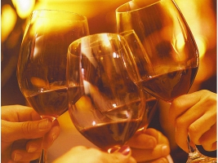
Так, червоне вино принесе вам більшу насолоду, якщо буде подано в келиху злегка випуклої форми, оскільки велика площа дотику напою з повітрям сприяє більш повному і тонкому розкриттю його букета.

Slide 5
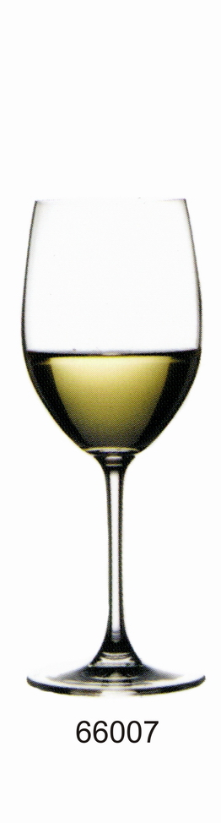
Для білого вина використовують келихи з чашею невеликого обсягу.

Slide 6
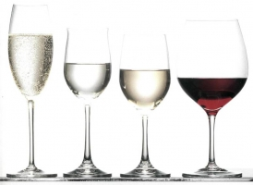
Вино в такому келиху завжди буде прохолодним і свіжим.

Slide 7
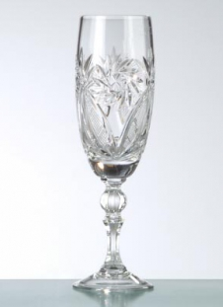
Для шампанського переважно келихи високі: у них напій добре піниться і не так швидко видихається.

Slide 8
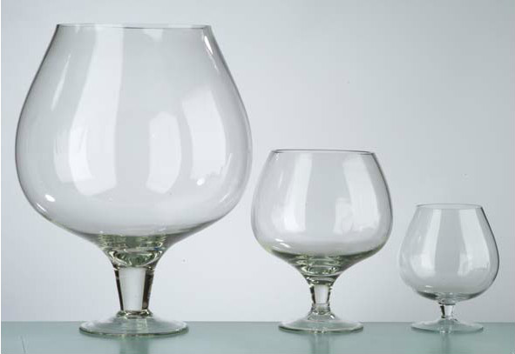
До чарок для коньяку або кріпленого вина відноситься теж, що й до келихів для червоного вина: велика опуклість посудини сприяє більш повному і тонкому розкриттю букету та аромату напою.

Slide 9
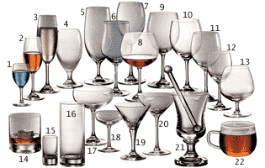
Асортимент келихів може бути великим
1- чарка для лікеру
2- келих для хересу
3- келих для шампанського
4- келих для мінеральної води
5- келих для пива
6- келих для рожевого вина
7- келих для шампанського
8- келих для Бургунського вина
9- чарка для червоного столового вина
10- чарка для білого столового вина
11- чарка Рейнвейн (світло-зелений)
12- келих для десертного вина
13- коньячна чарка
14- стопка для віскі
15- стопка для горілки
16- фужер для мінеральної або фруктової води
17- келих для шампанського

Slide 10
При купівлі слід звернути увагу на те, щоб келихи відповідали стилю вашого посуду та інших атрибутів сервірування столу.

Slide 11
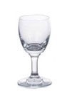
Чарка для лікеру
Чарка лікерна місткістю 25-35 мл, призначена для подачі лікерів. Бальзамів, дорогих марочних коньяків до кави, чаю, десерту. Як правило, чарка лікерна не бере участь у попередній сервіровці стола для обіду, оскільки подається або на аперитиві, тобто окремо до обіду,або після гарячих страв до десертів.

Slide 12
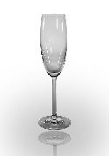
Келих для шампанського
Келих для шампанського місткістю 150 мл використовують для подачі ігристих вин, шампанського.
Келихи можуть бути конічними, циліндровими, витягнутої форми, у вигляді високого, стрункого кубка, а можуть бути креманчатой форми у вигляді вази, з якої швидше видаляється вуглекислий газ і зручніше пити.

Slide 13
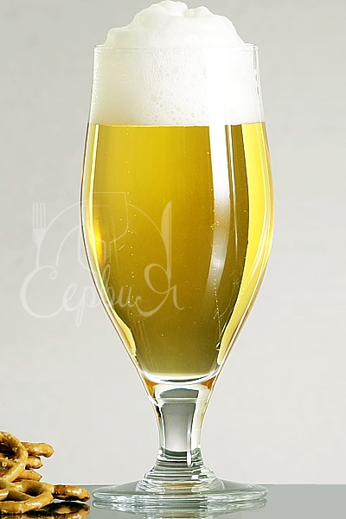
Келих для пива
Пивні келихи дуже елегантні на вигляд,тому їх рекомендують використовувати при подачі темно-зеленого пива,особливо якщо замовлення зробила жінка.
Пивні келихи схожі на келих для шампанського, але мають коротку ніжку і як мінімум у два рази більший обє’м. Трапляються келихи місткістю 260, 320, 380, 480 мл тощо

Slide 14
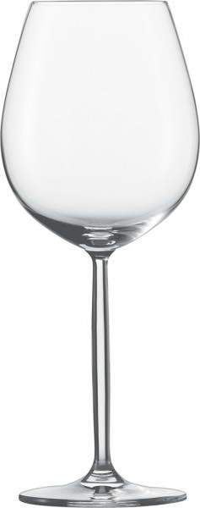
Келих для червоного столового вина
Келихи для червоних вин мають, як правило, яблуко - або тюльпаноутворювальну форму.
Для якнайкращого сприйняття аромату червоних вин ці келихи часто мають велику місткість (200-300мл) і заповнюються приблизно до половини.
Висота келиха для червоного вина може бути нижчою за висоту келиха для білого вина при набагато більшій місткості

Slide 15
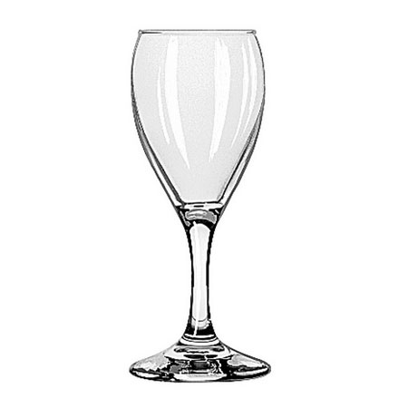
Келих для білого вина
Келихи для білого вина повинні мати невелику чашу і достатньо високу ніжку, оскільки білі вина п’ються охолодженими.
За невеликої місткості келиха (100 мл ), що вино швидше випивається і не нагрівається в бокалі

Slide 16
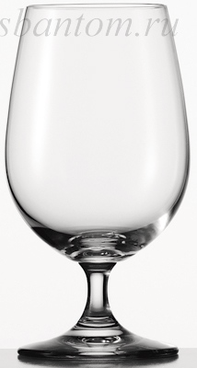
Фужер для води
Склянки для води та будь-яких інших безалкогольних напоїв можуть бути двох видів: на ніжці і без неї.
Стакан (келих) на високій ніжці має пряму форму і об'єм близько 200 мл.
Стакан без ніжки злегка розширюється догори

Slide 17
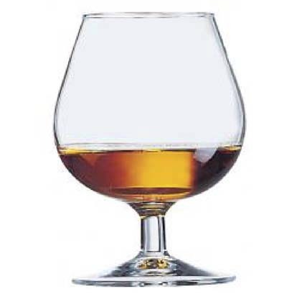
Коньячна чарка
Чарка коньячна типу тюльпан, розширені донизу звужені зверху. На низькій ніжці, заповнюється не більше ніж на одну третину, бувають місткістю від 75 до 500 мл.

Slide 18
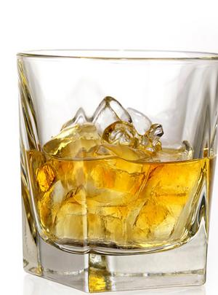
Стопка для віскі
Невисокий стакан призначений для віскі льодом, місткість 250 мл

Slide 19
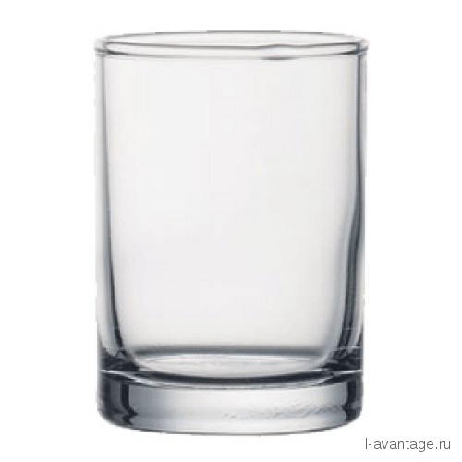
Стопка для горілки
Стопка-для горілки, міцних алкогольних напоїв без льоду, місткість 50 мл

Slide 20
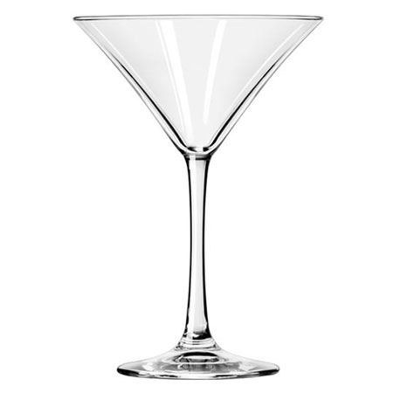
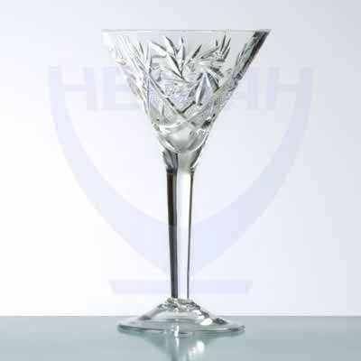
Келих для мартіні

Slide 21
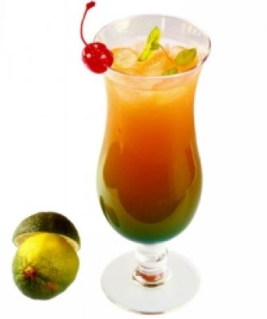
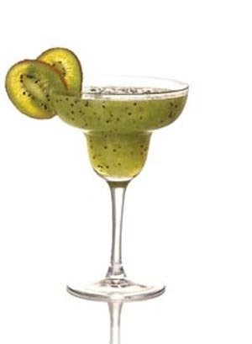
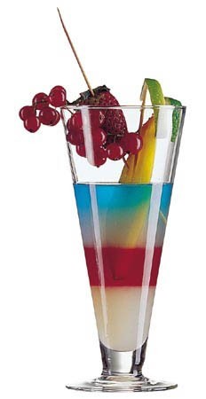
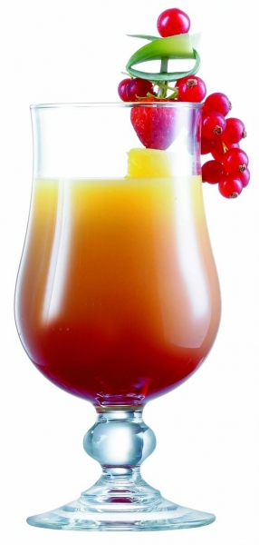
Келихи для коктейлів

Slide 22
Для різноманітних коктейлів призначені келихи і стакани: для шаруватих і фізов - прямий келих на ніжці, для коктейлів з ​​фруктами – склянка, що розширюється догори з товстим дном.

Slide 23
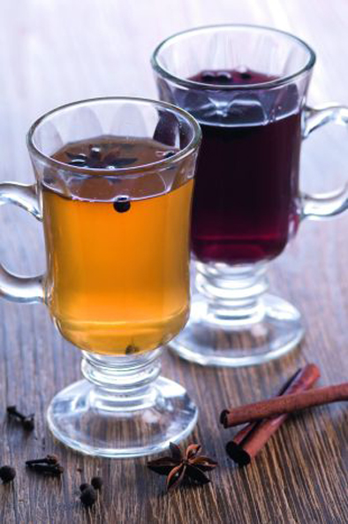
Келих для грогу

Slide 24
Оригінальні форми келихів

Slide 25
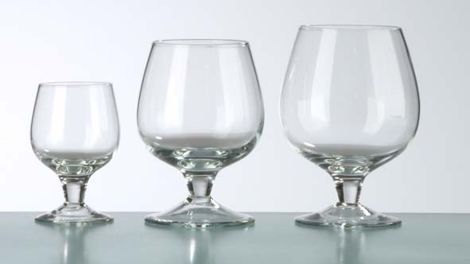
Келихи та чарки для кон’яку

Slide 26
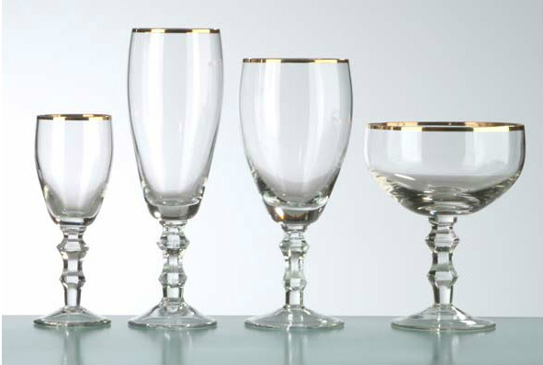
Келихи та чарки для вина, шампанського

Slide 27
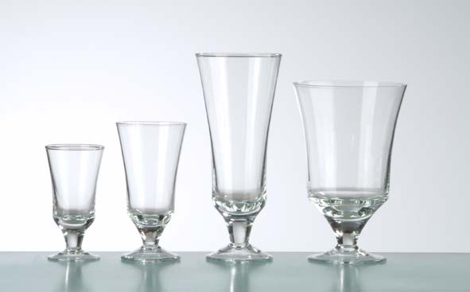

Slide 28
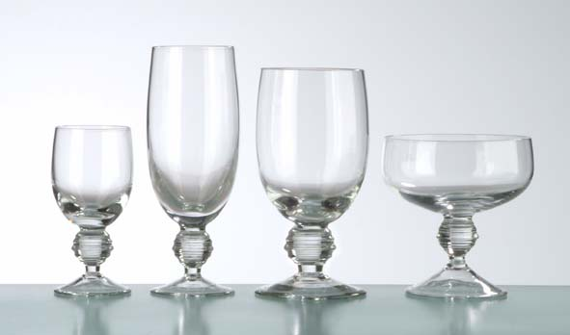

Slide 29
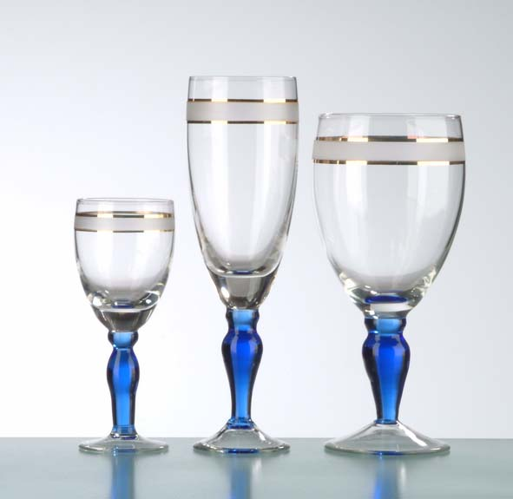

Slide 30
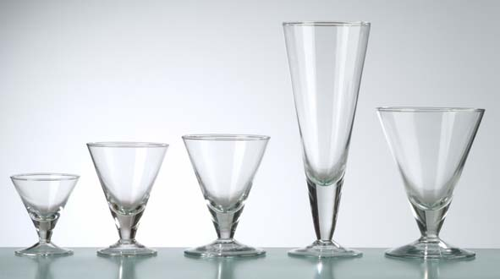

Slide 31
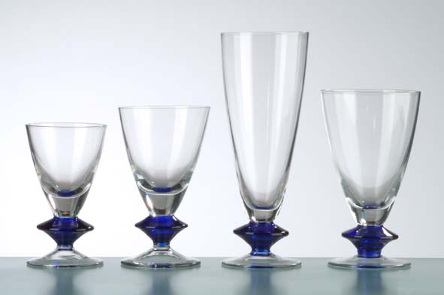

Slide 32
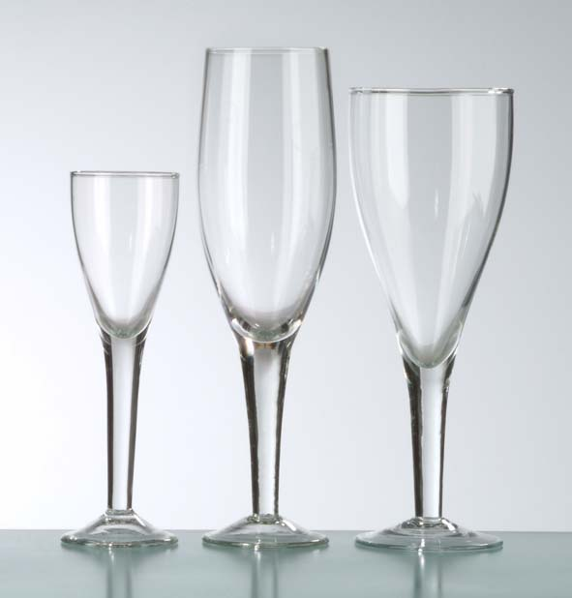

Slide 33
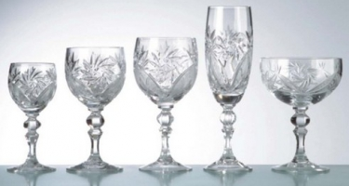

Slide 34
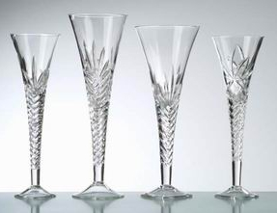

Slide 35
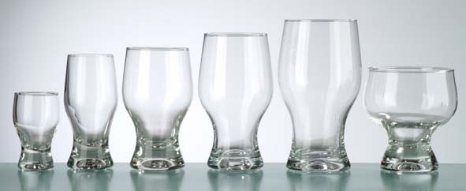
Чарки різного розміру для барів

Slide 36
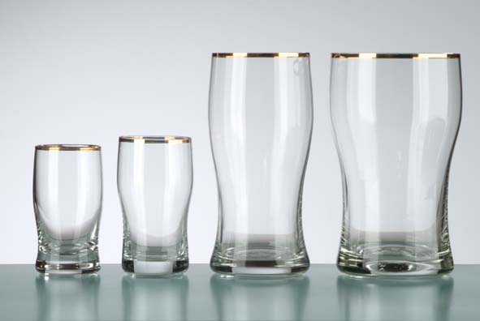
Чарки та келихи

Slide 37
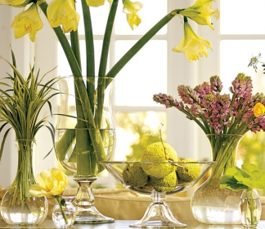
Скляні та кришталеві предмети сервіровки столу

Slide 38
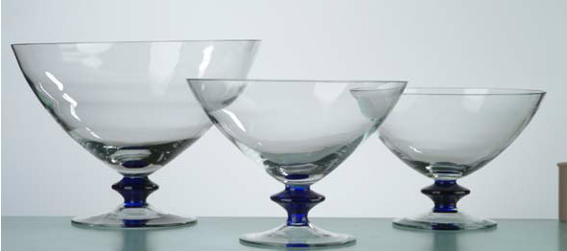
Вази для фруктів, десерту, креманки

Slide 39
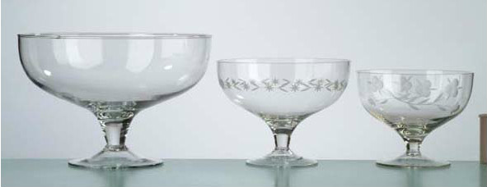

Slide 40
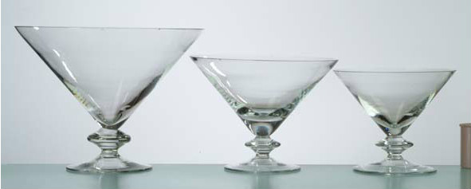

Slide 41
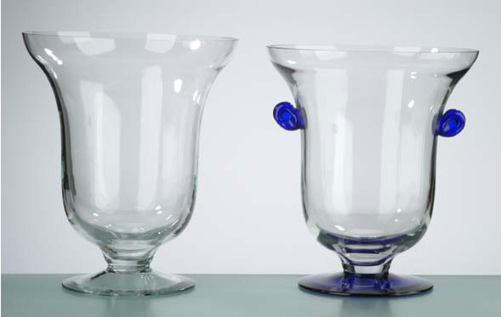
Вази для квітів

Slide 42
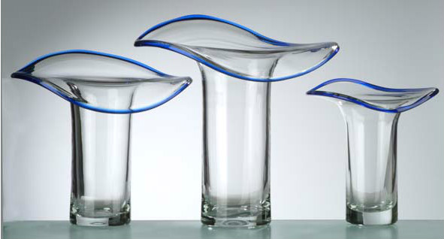

Slide 43
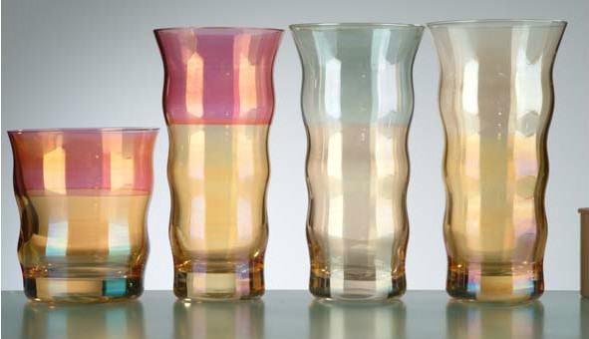

Slide 44
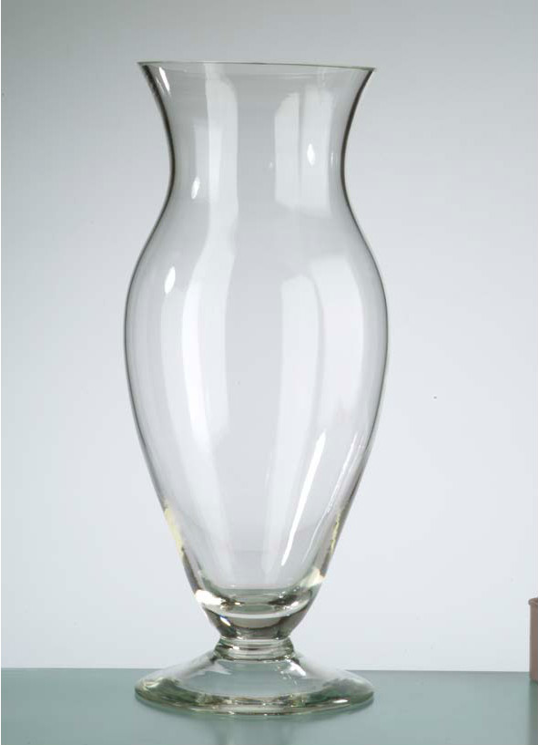

Slide 45
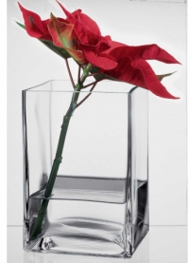
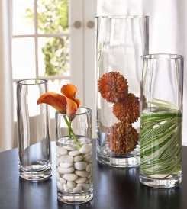

Slide 46
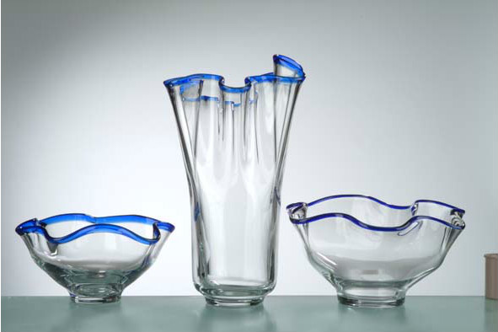
Вази для сервірування та квітів

Slide 47
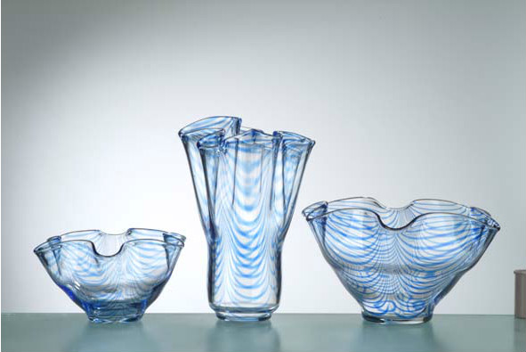

Slide 48
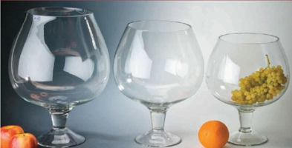
Вази для сервірування столу

Slide 49

Супниця

